Slide 1


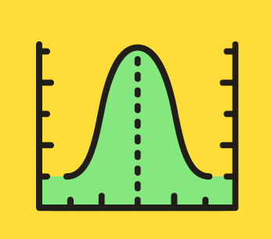


Slide 2
ㅊ
CHAPTER
07
--------
연속형 확률변수
CONTENTS
7.1 1차원 연속형 확률변수
7.2 2차원 연속형 확률변수

Slide 3
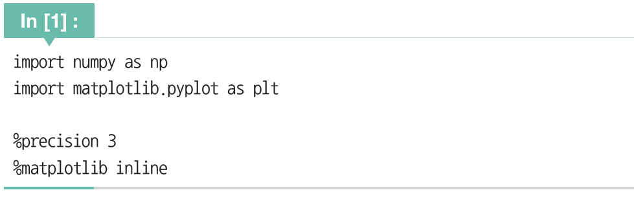
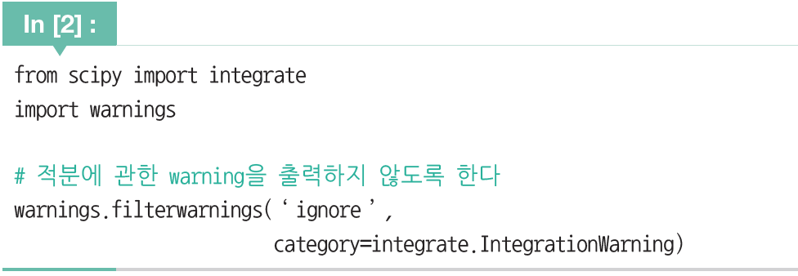
7.0 준비

Slide 4
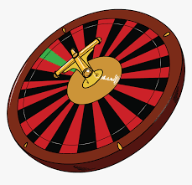
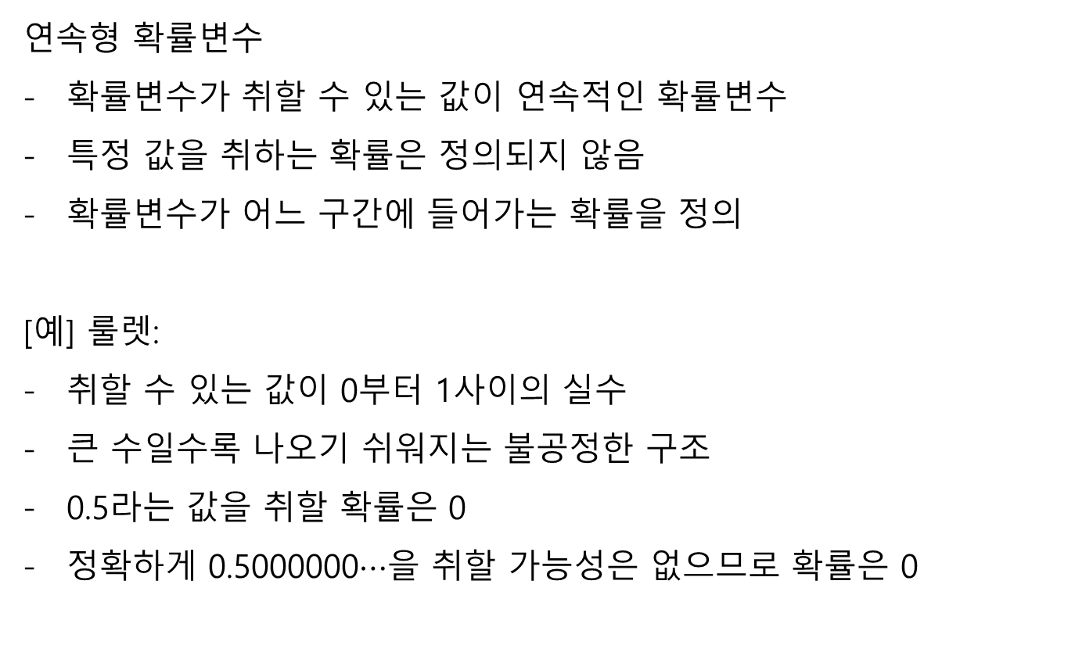
7.1 1차원 연속형 확률변수
연속형 확률변수
확률변수가 취할 수 있는 값이 연속적인 확률변수
특정 값을 취하는 확률은 정의되지 않음
확률변수가 어느 구간에 들어가는 확률을 정의
[예] 룰렛:
취할 수 있는 값이 0부터 1사이의 실수
큰 수일수록 나오기 쉬워지는 불공정한 구조
0.5라는 값을 취할 확률은 0
정확하게 0.5000000$⋯$을 취할 가능성은 없으므로 확률은 0

Slide 5
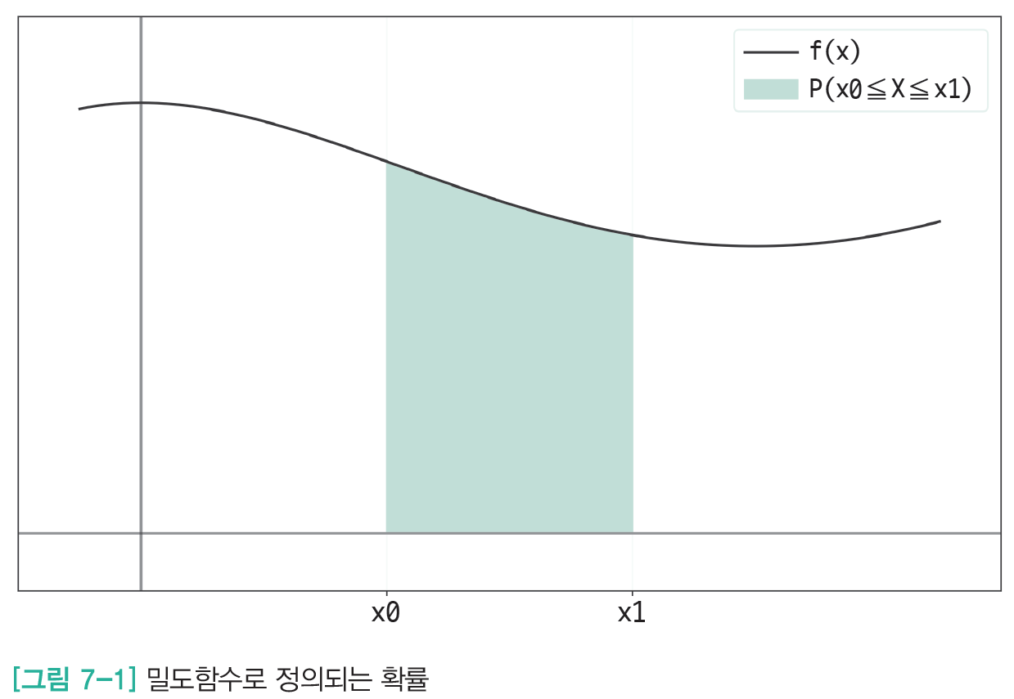


7.1 1차원 연속형 확률변수
7.1.1 1차원 연속형 확률변수의 정의
확률밀도함수
확률변수가 취할 수 있는 값은 구간 [a, b]
확률은 확률밀도함수(PDF) 또는 밀도함수 $f(x)$에 의해 정의
어떤 특정 값을 취하는 확률로는 정의되지 않음
$f(x)$ $≠P(X=x)$

Slide 6
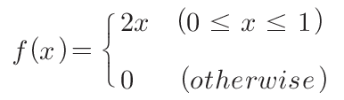
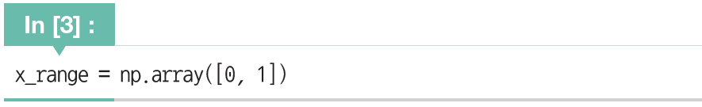
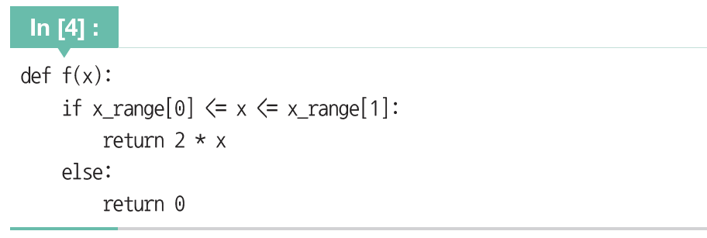
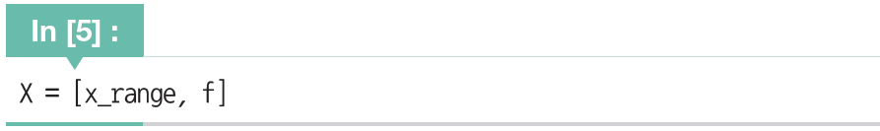
7.1 1차원 연속형 확률변수
7.1.1 1차원 연속형 확률변수의 정의
확률밀도함수

Slide 7
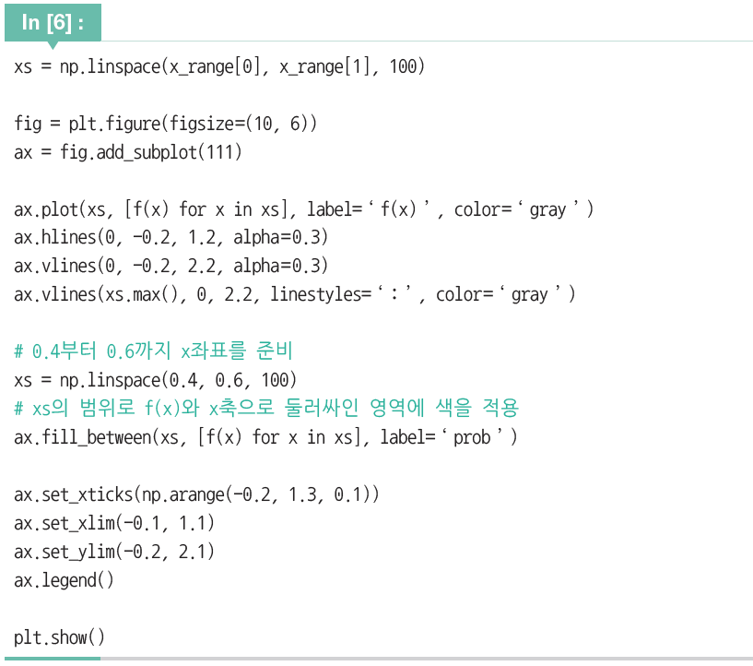
7.1 1차원 연속형 확률변수
7.1.1 1차원 연속형 확률변수의 정의
확률밀도함수

Slide 8
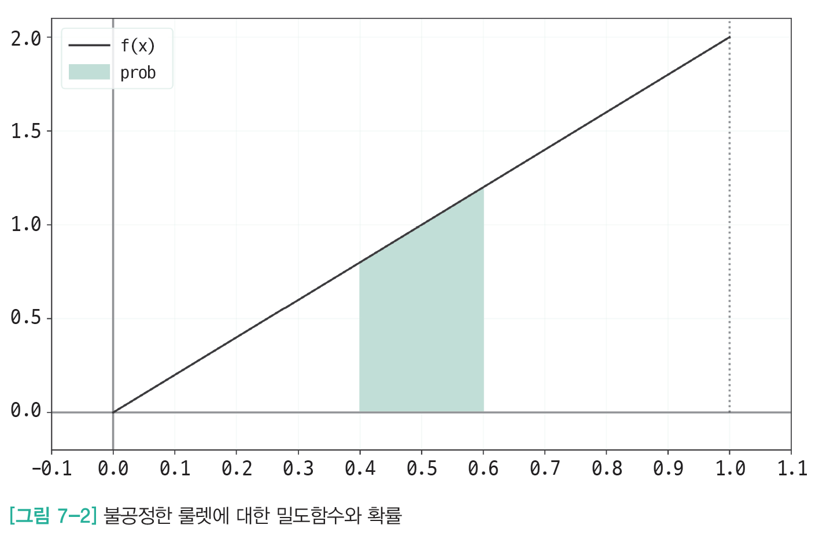
7.1 1차원 연속형 확률변수
7.1.1 1차원 연속형 확률변수의 정의
확률밀도함수

Slide 9


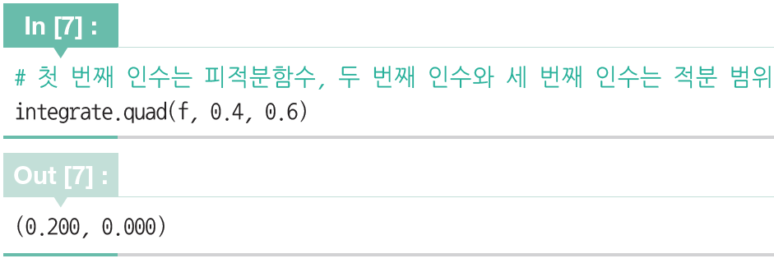
7.1 1차원 연속형 확률변수
7.1.1 1차원 연속형 확률변수의 정의
확률밀도함수

Slide 10
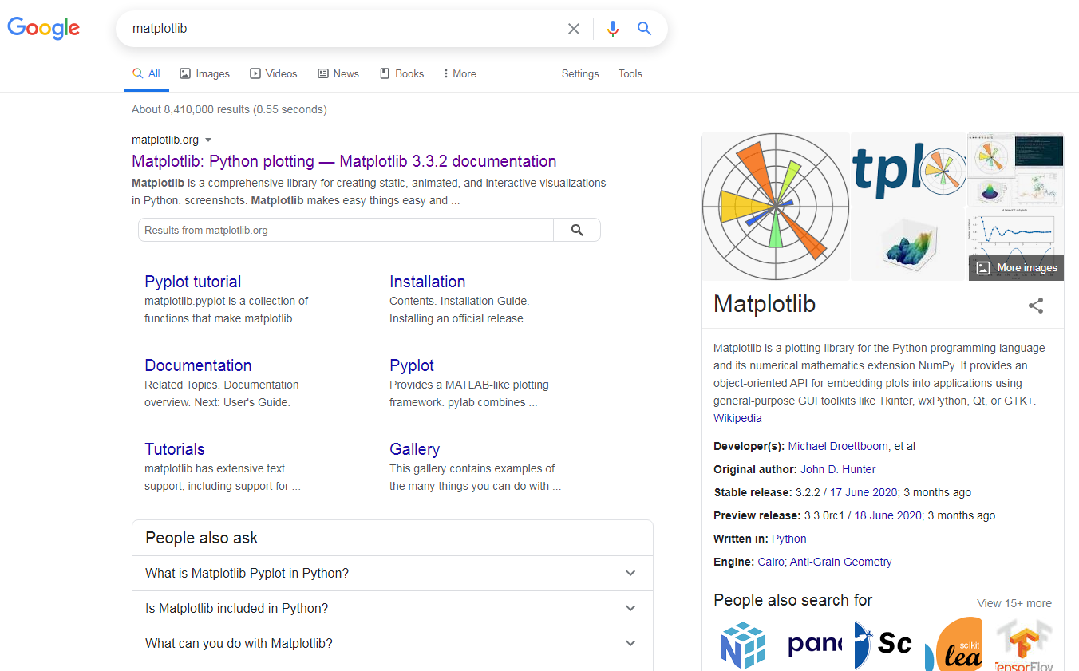
7.1 1차원 연속형 확률변수
7.1.1 참고 : matplotlib

Slide 11
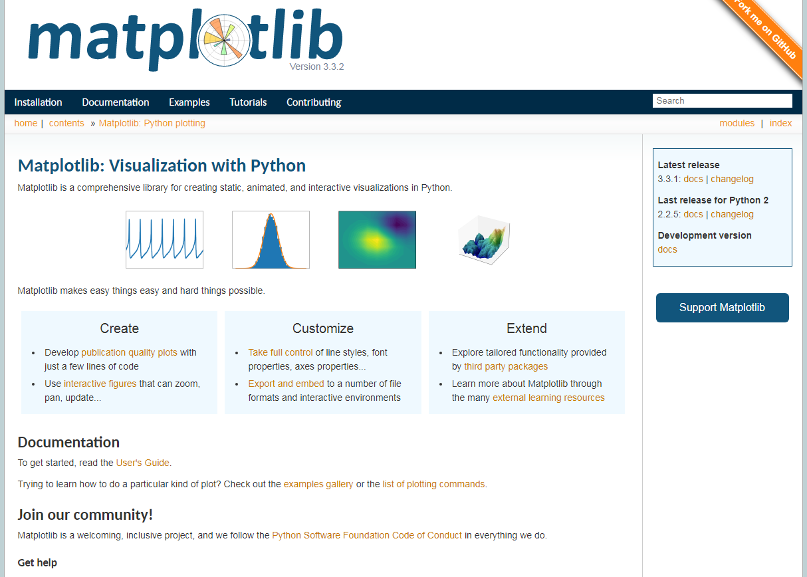
7.1 1차원 연속형 확률변수
7.1.1 참고 : matplotlib

Slide 12
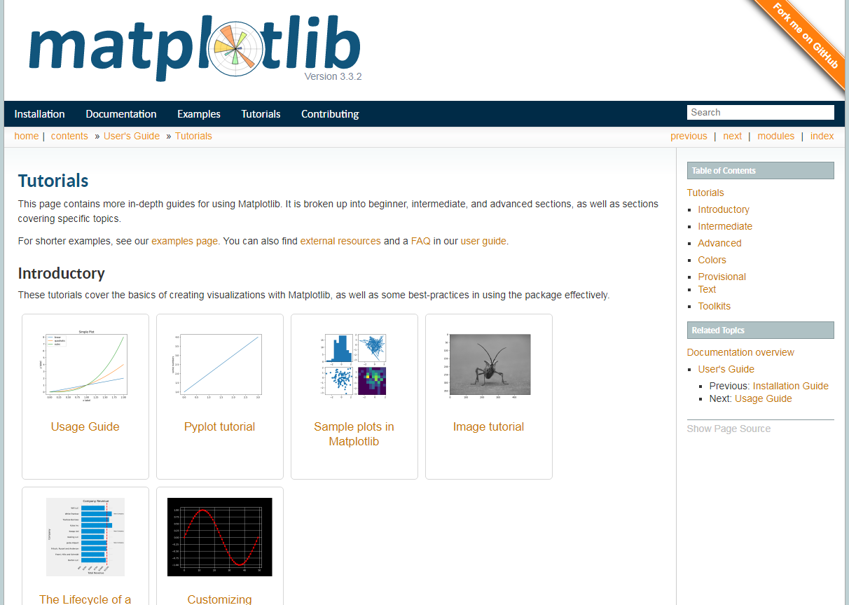
7.1 1차원 연속형 확률변수
7.1.1 참고 : matplotlib

Slide 13
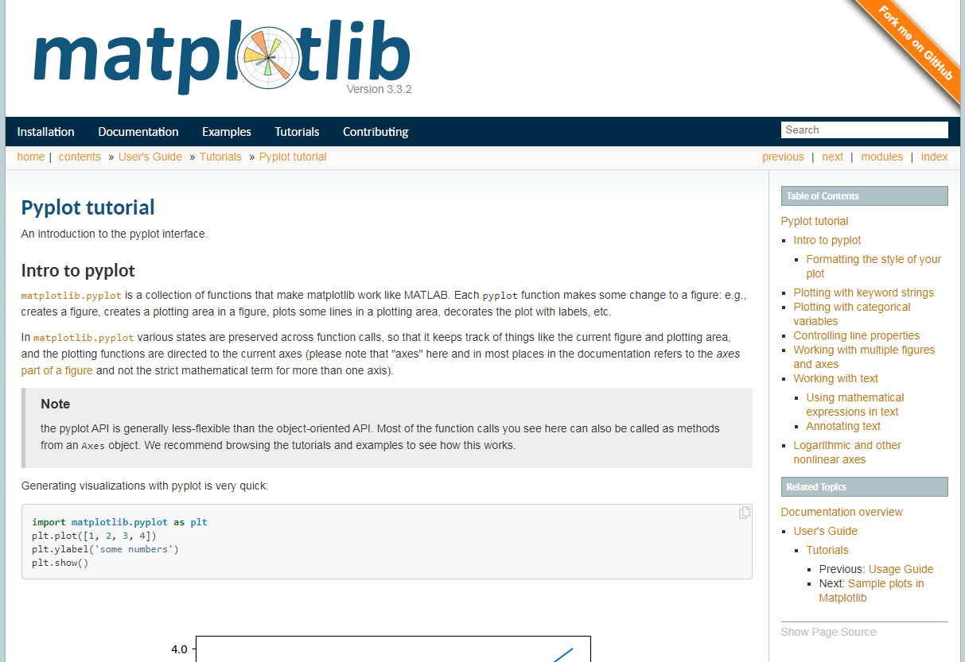
7.1 1차원 연속형 확률변수
7.1.1 참고 : matplotlib

Slide 14
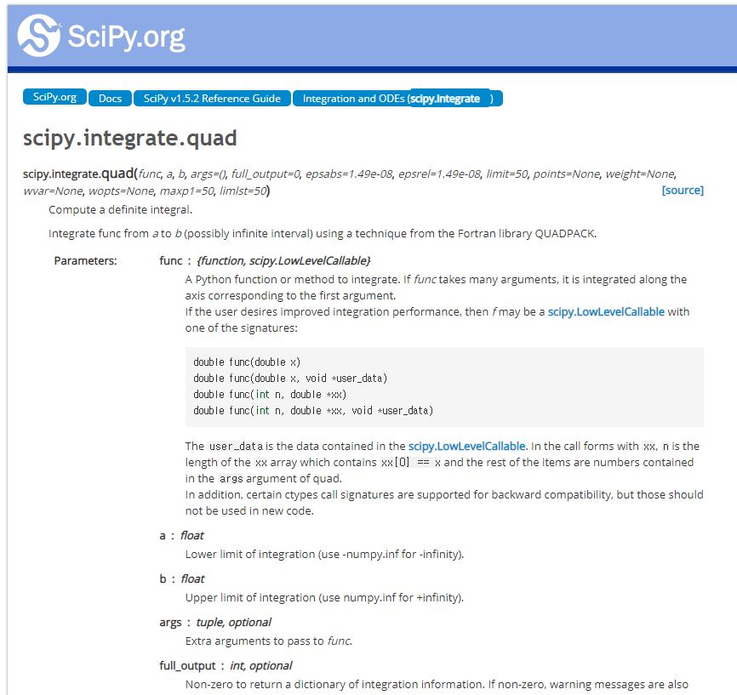
7.1 1차원 연속형 확률변수
7.1.1 참고 : matplotlib

Slide 15
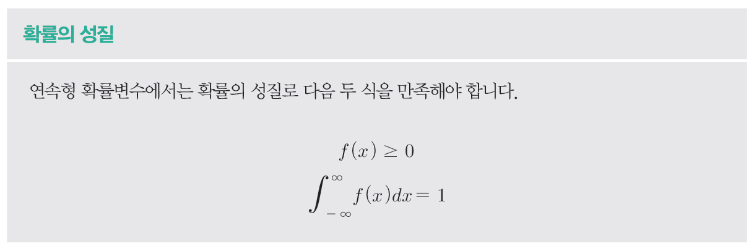
7.1 1차원 연속형 확률변수
7.1.1 1차원 연속형 확률변수의 정의

Slide 16
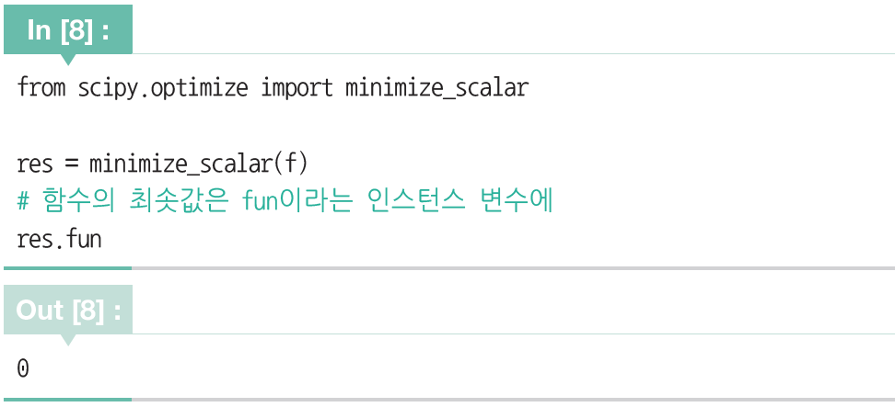

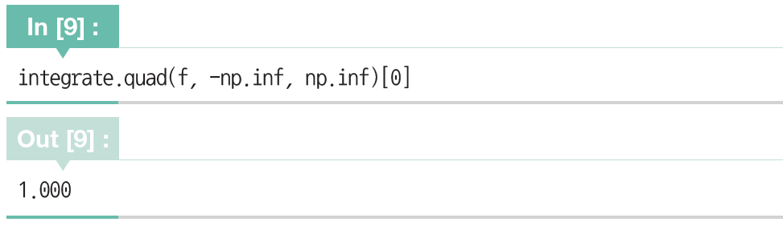
7.1 1차원 연속형 확률변수
7.1.1 1차원 연속형 확률변수의 정의

Slide 17
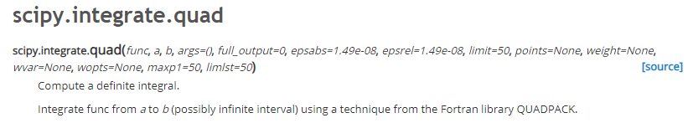
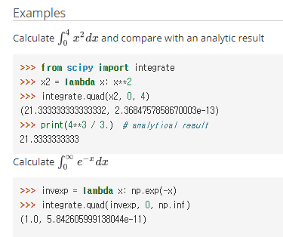
7.1 1차원 연속형 확률변수
7.1.1 참고 : integrate.quad

Slide 18

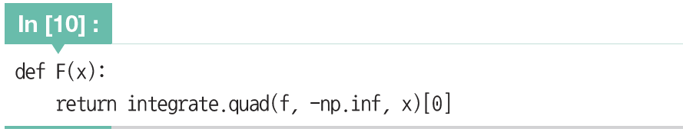

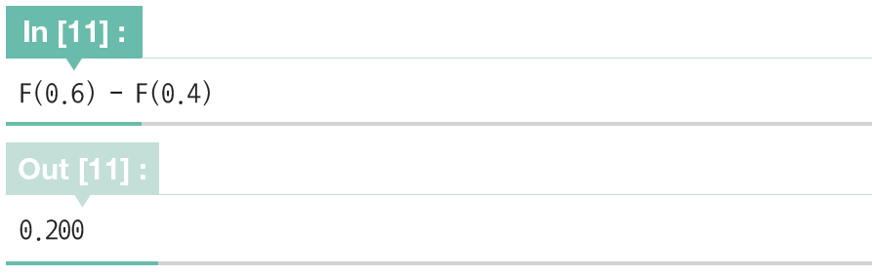
7.1 1차원 연속형 확률변수
7.1.1 1차원 연속형 확률변수의 정의
누적분포함수

Slide 19
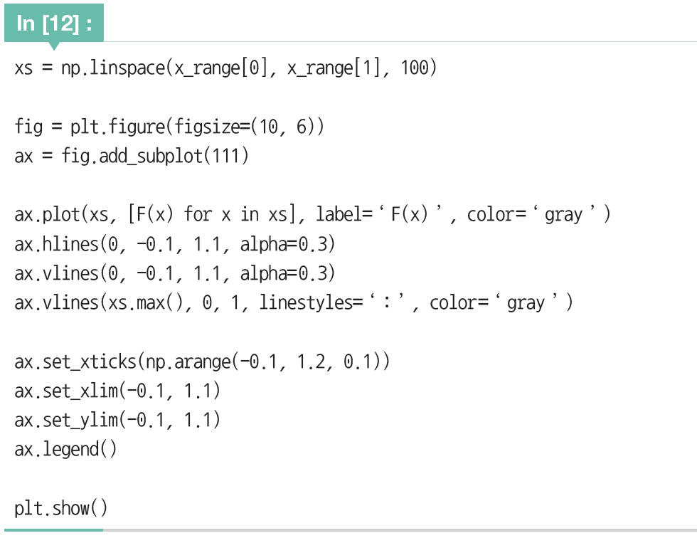
7.1 1차원 연속형 확률변수
7.1.1 1차원 연속형 확률변수의 정의
누적분포함수

Slide 20
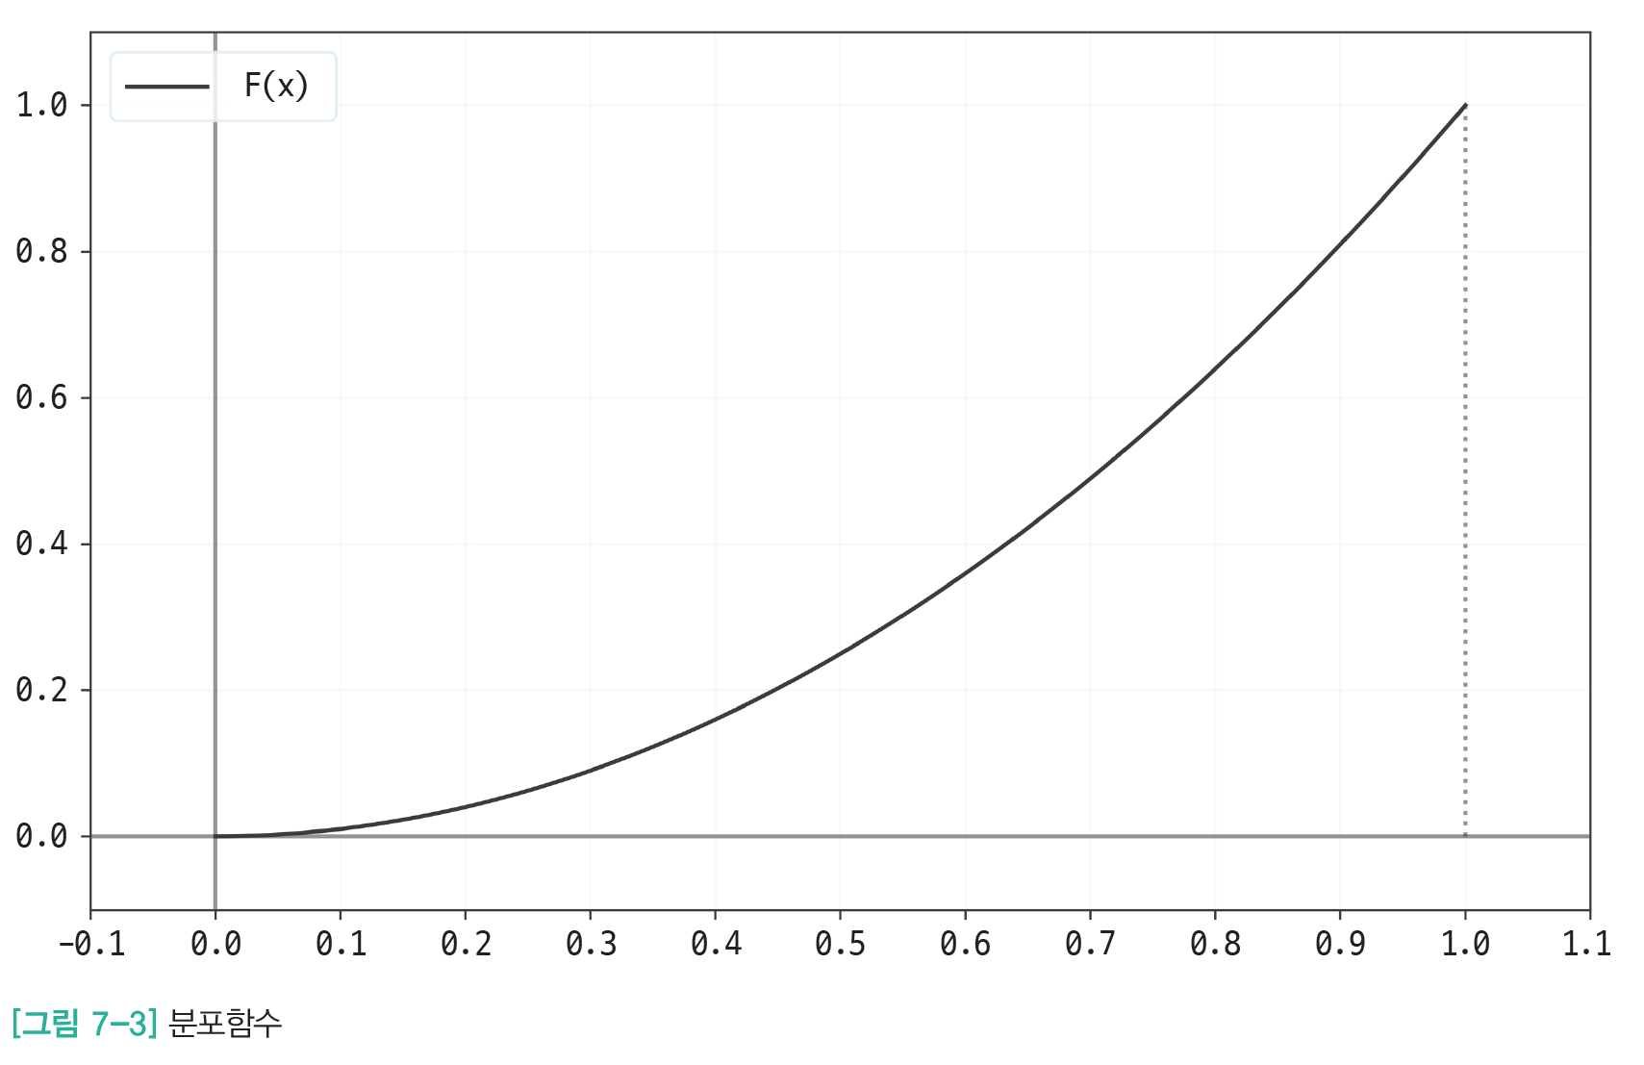
7.1 1차원 연속형 확률변수
7.1.1 1차원 연속형 확률변수의 정의
누적분포함수

Slide 21
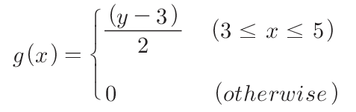




7.1 1차원 연속형 확률변수
7.1.1 1차원 연속형 확률변수의 정의
확률변수의 변환
$X$가 연속형 확률변수
$Y=2X+3인 Y도 연속형 확률변수$
$Y의 확률밀도함수 g(y)$
확률분포함수 $G(y)$
$$y$$
$$y$$

Slide 22
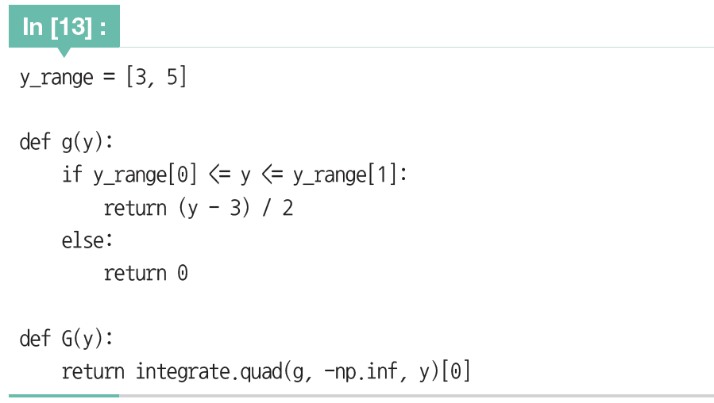
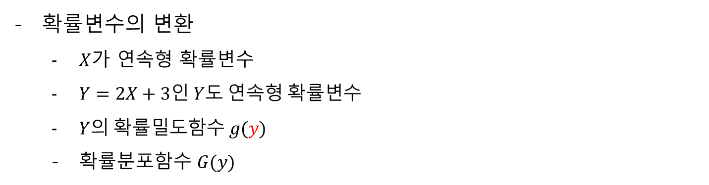
7.1 1차원 연속형 확률변수
7.1.1 1차원 연속형 확률변수의 정의
확률변수의 변환
$X$가 연속형 확률변수
$Y=2X+3인 Y도 연속형 확률변수$
$Y의 확률밀도함수 g(y)$
확률분포함수 $G(y)$

Slide 23
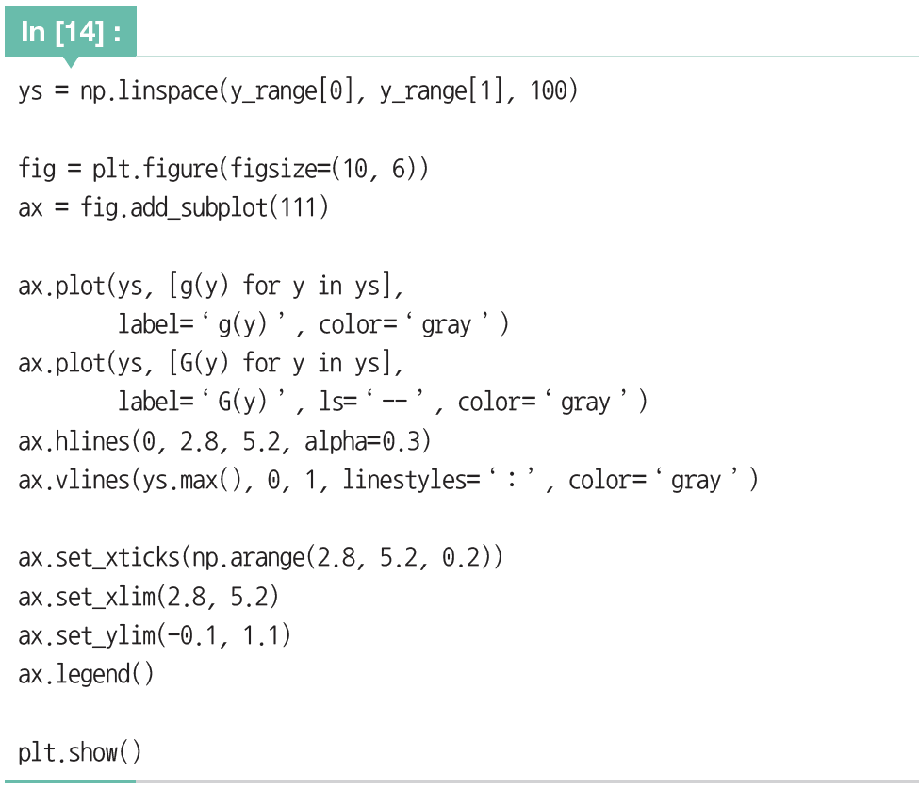
7.1 1차원 연속형 확률변수
7.1.1 1차원 연속형 확률변수의 정의
확률밀도함수와 확률분포함수

Slide 24
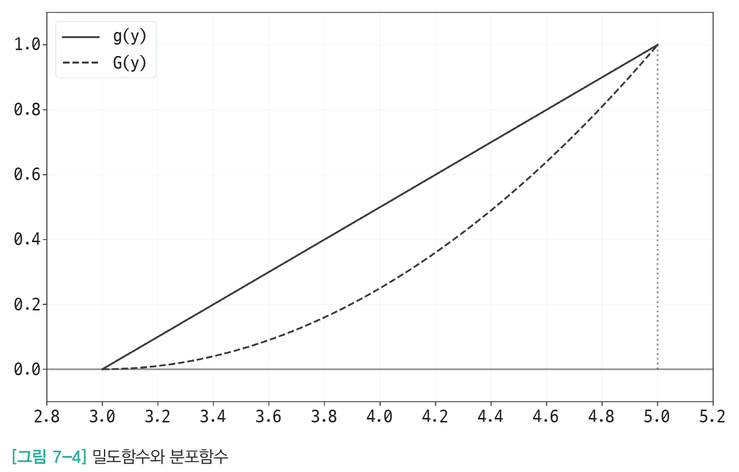
7.1 1차원 연속형 확률변수
7.1.1 1차원 연속형 확률변수의 정의
확률밀도함수와 확률분포함수

Slide 25

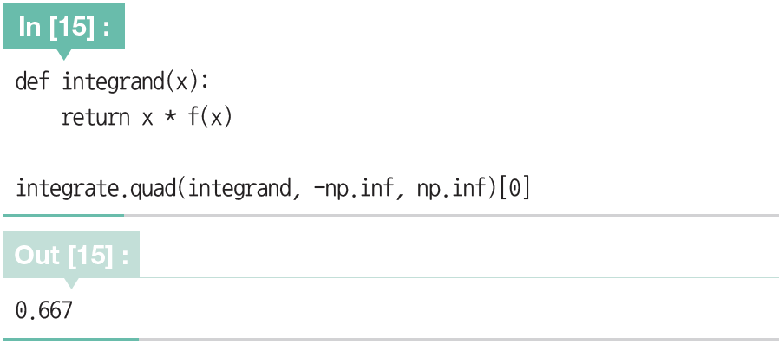

7.1 1차원 연속형 확률변수
7.1.2 1차원 연속형 확률변수의 지표
기댓값
불공정한 룰렛의 기댓값
변환환 확률변수의 기댓값

Slide 26
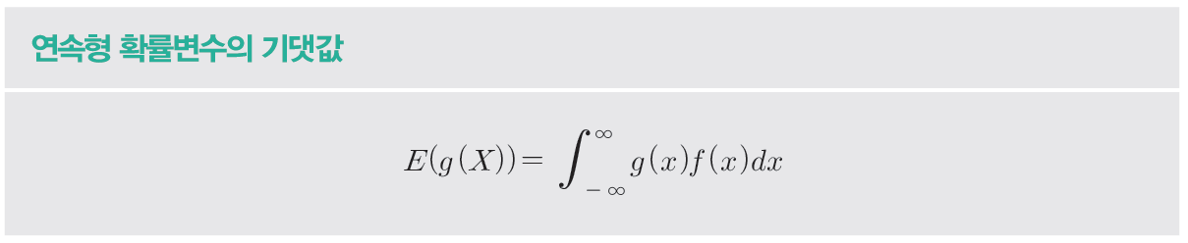
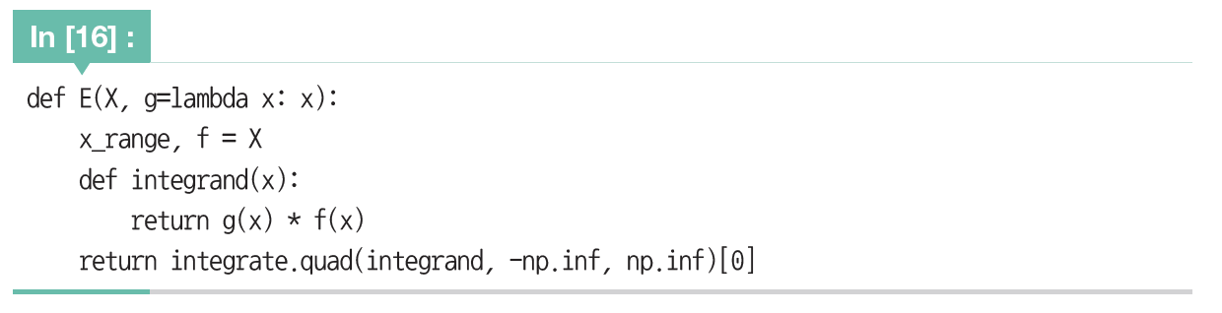
7.1 1차원 연속형 확률변수
7.1.2 1차원 연속형 확률변수의 지표

Slide 27
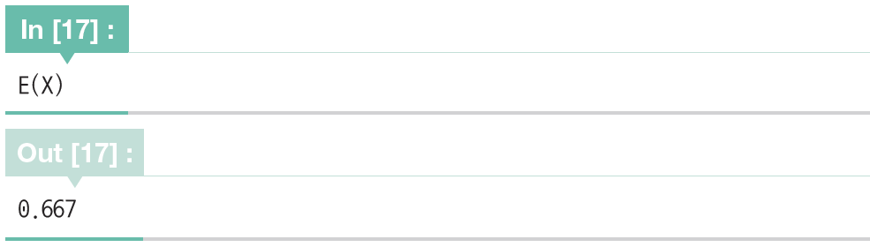
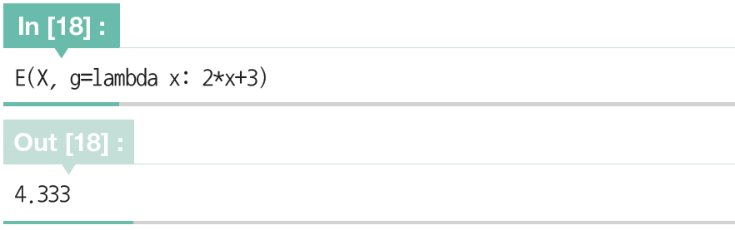

7.1 1차원 연속형 확률변수
7.1.2 1차원 연속형 확률변수의 지표
$X 의$기댓값
$Y=2X+3$의 기댓값

Slide 28
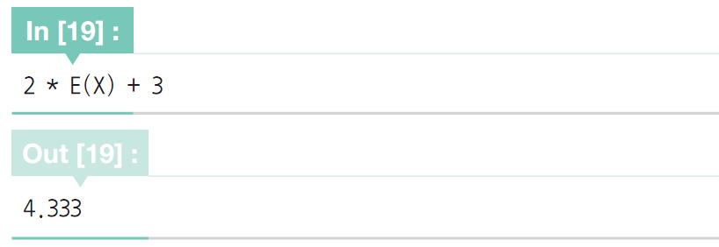
7.1 1차원 연속형 확률변수
7.1.2 1차원 연속형 확률변수의 지표
연속형 확률변수도 기댓값의 선형성 성립
E(2X+3) = 2E(X)+3

Slide 29

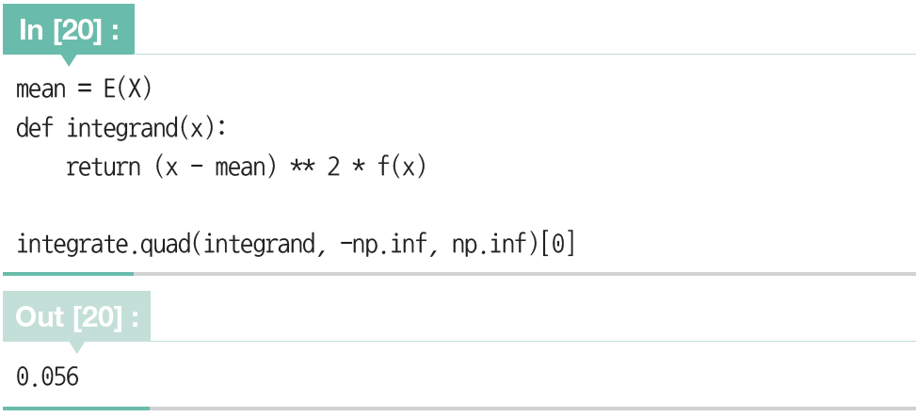

7.1 1차원 연속형 확률변수
7.1.2 1차원 연속형 확률변수의 지표
분산
불공정한 룰렛의 분산
변환환 확률변수의 분산

Slide 30
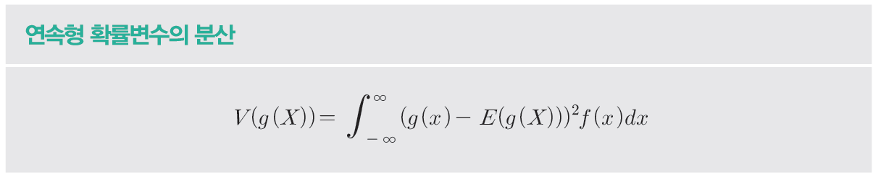
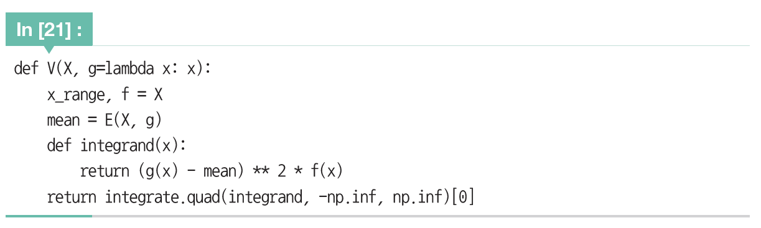
7.1 1차원 연속형 확률변수
7.1.2 1차원 연속형 확률변수의 지표

Slide 31
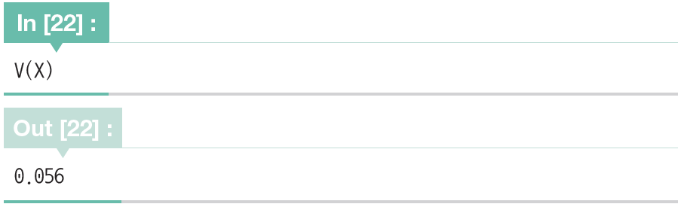
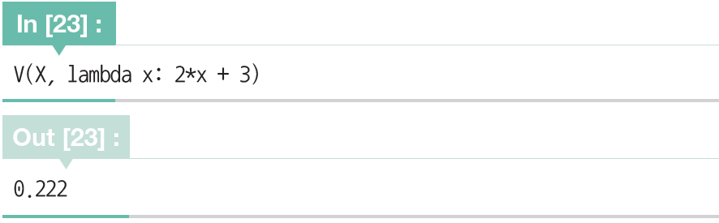

7.1 1차원 연속형 확률변수
7.1.2 1차원 연속형 확률변수의 지표
$X 의$분산
$Y=2X+3$의 분산

Slide 32
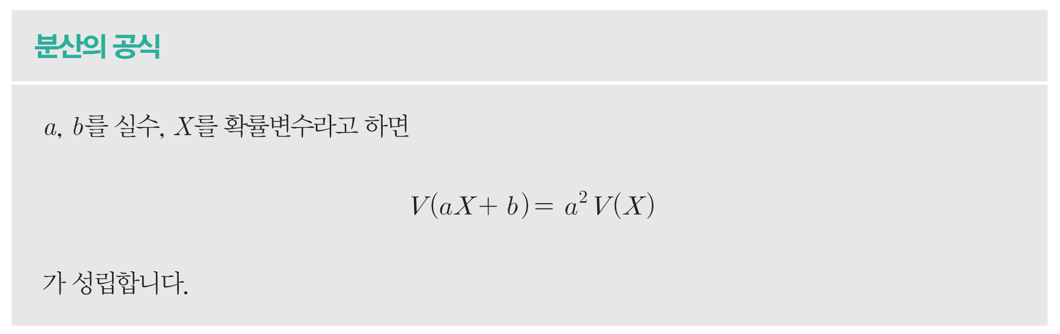
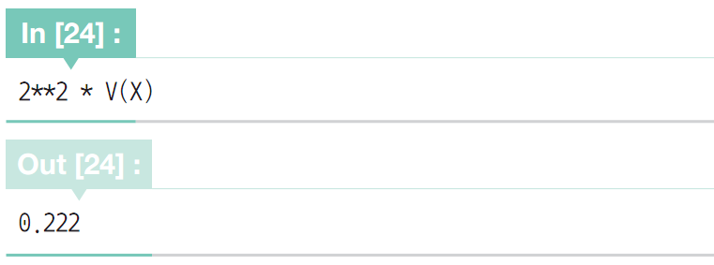
7.1 1차원 연속형 확률변수
7.1.2 1차원 연속형 확률변수의 지표
$V(2X+3$) = 2²$V(X$)

Slide 33


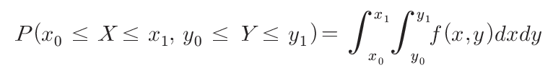



7.2 2차원 연속형 확률변수
7.2.1 2차원 연속형 확률변수의 정의
결합확률밀도함수
2차원 연속형 확률변수 $(X,Y)$는 와
에 의해 정의
는 결합확률밀도함수
예: 불공정한 룰렛 $A, B$
$A와 B를 더한 것이 X,A를 Y$로 한 2차원 확률변수 $(X,Y)$

Slide 34




7.2 2차원 연속형 확률변수
7.1.2 2차원 연속형 확률변수의 정의
확률의 성질

Slide 35

7.2 2차원 연속형 확률변수
7.1.2 2차원 연속형 확률변수의 정의
결합확률밀도함수

Slide 36


7.2 2차원 연속형 확률변수
7.1.2 2차원 연속형 확률변수의 정의
결합확률밀도함수

Slide 37




7.2 2차원 연속형 확률변수
7.1.2 2차원 연속형 확률변수의 정의
주변확률밀도함수
확률변수 $X$만의 움직임

Slide 38


7.2 2차원 연속형 확률변수
7.1.2 2차원 연속형 확률변수의 정의

Slide 39


7.2 2차원 연속형 확률변수
7.2.2 2차원 연속형 확률변수의 지표
기댓값

Slide 40


7.2 2차원 연속형 확률변수
7.2.2 2차원 연속형 확률변수의 지표
기댓값

Slide 41

7.2 2차원 연속형 확률변수
7.2.2 2차원 연속형 확률변수의 지표
$X와 Y의$기댓값

Slide 42

7.2 2차원 연속형 확률변수
7.2.2 2차원 연속형 확률변수의 지표
기댓값의 선형성 $E\left(2X+3Y\right)=2E\left(X\right)+3E(Y)$

Slide 43



7.2 2차원 연속형 확률변수
7.2.2 2차원 연속형 확률변수의 지표
분산

Slide 44



7.2 2차원 연속형 확률변수
7.2.2 2차원 연속형 확률변수의 지표
분산
$g\left(X,Y\right)의 분산$

Slide 45


7.2 2차원 연속형 확률변수
7.2.2 2차원 연속형 확률변수의 지표
X와 Y의 분산

Slide 46


7.2 2차원 연속형 확률변수
7.2.2 2차원 연속형 확률변수의 지표
공분산
$두 확률변수 \left(X,Y\right) 사이의 상관$

Slide 47




7.2 2차원 연속형 확률변수
7.2.2 2차원 연속형 확률변수의 지표
분산과 공분산
상관계수

Slide 48
Q&A

